Slide 1


Грозовые тучки Хакатон 2025. ФК
Горшкова Анастасия
Кузнецова Анастасия
Романюк Михаил
Овсянников Андрей
Болдинский Дмитрий

Slide 2
Problem 1

Slide 3
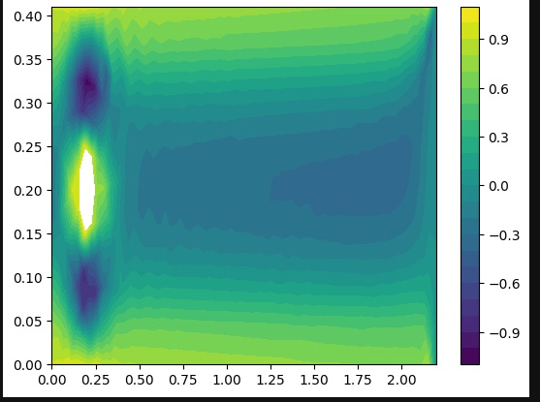
Solution 1 / Results 1

Slide 4
Problem 2

Slide 5
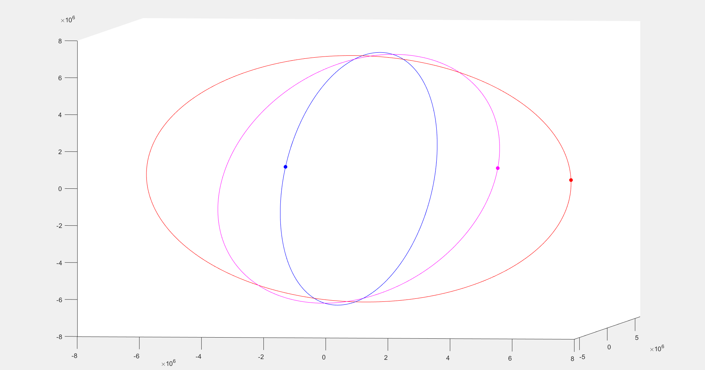
Solution 2 / Results 2

Slide 6
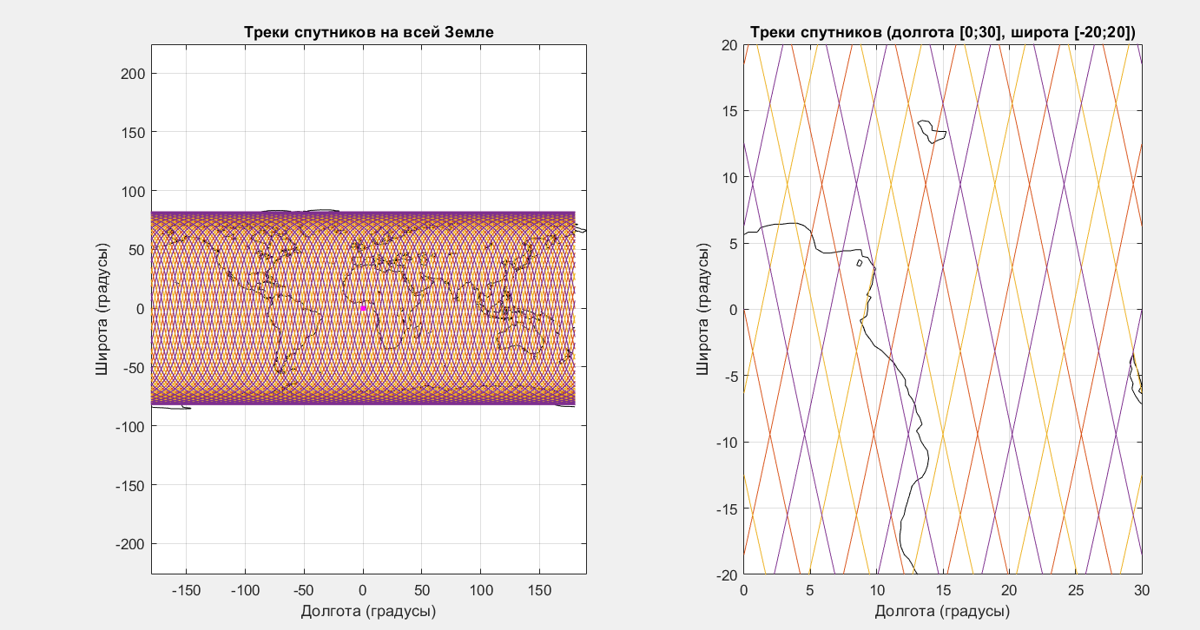

Slide 7
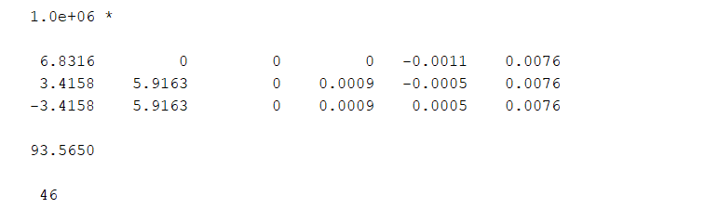
X, y, z, vx, vy,vz T кол-во оборотов

Slide 8
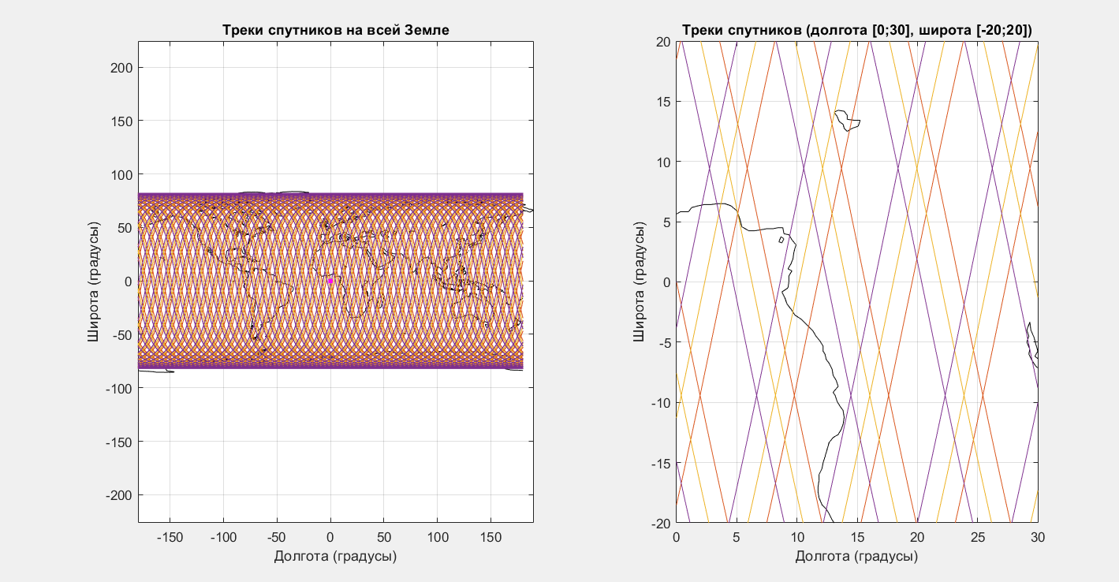
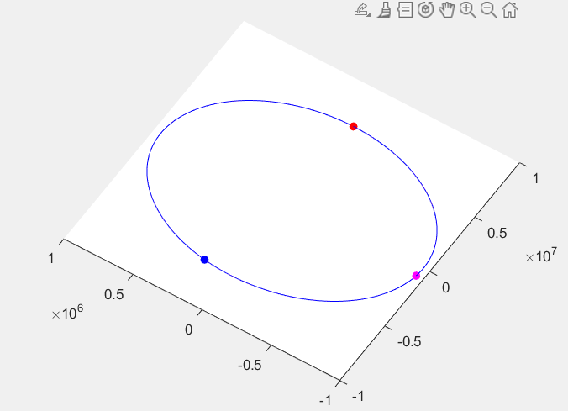
3 спутник с фазой 0.8

Slide 9
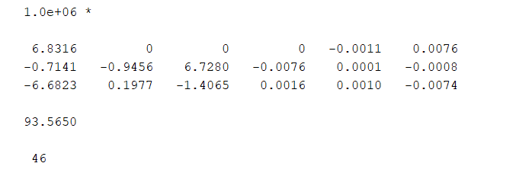
3 спутник с фазой 0.8

Slide 10
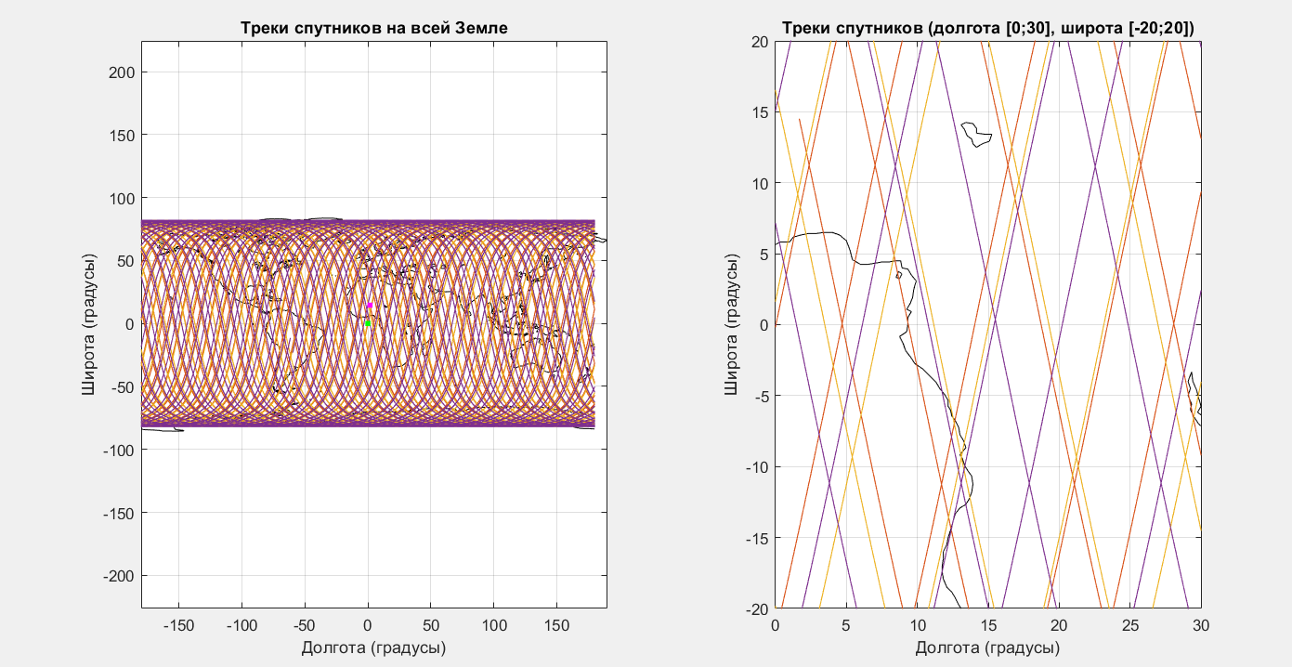
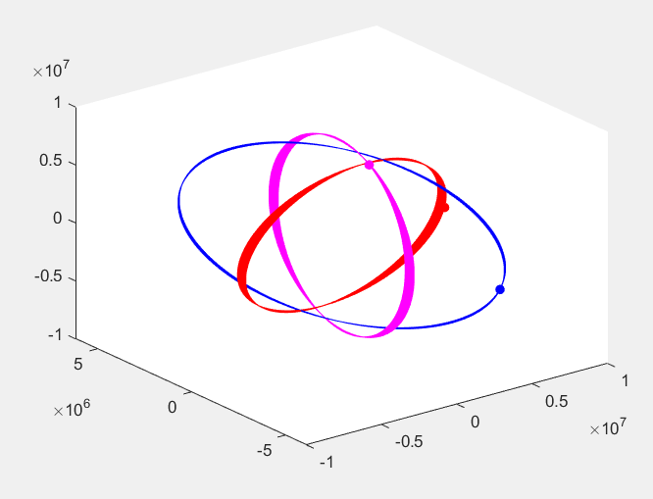

Slide 11
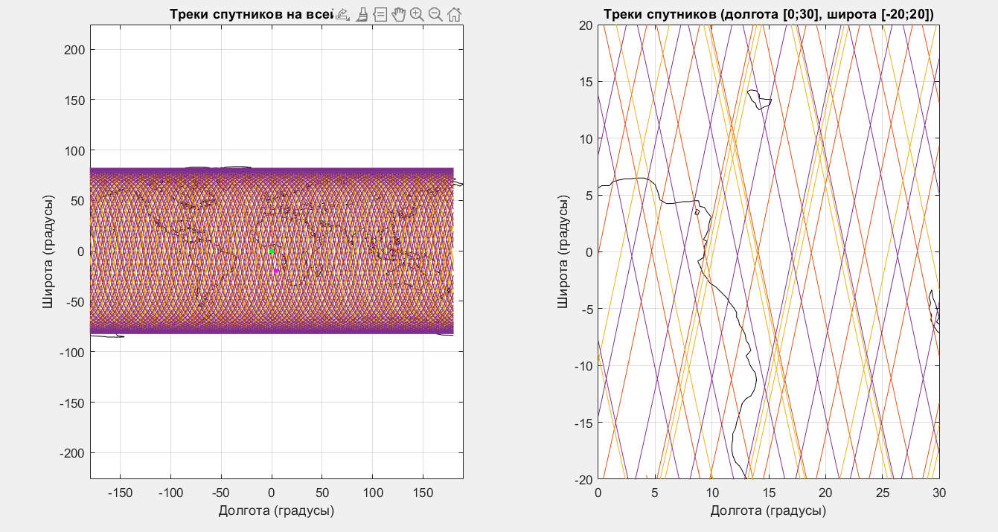
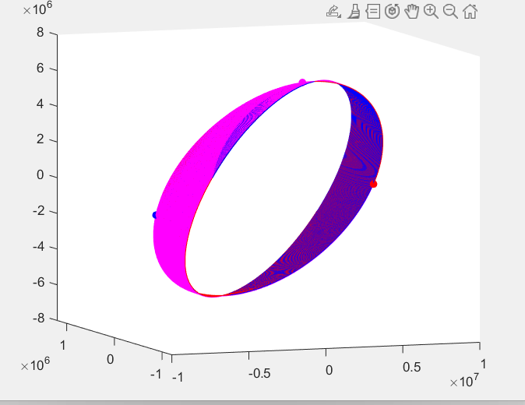

Slide 12
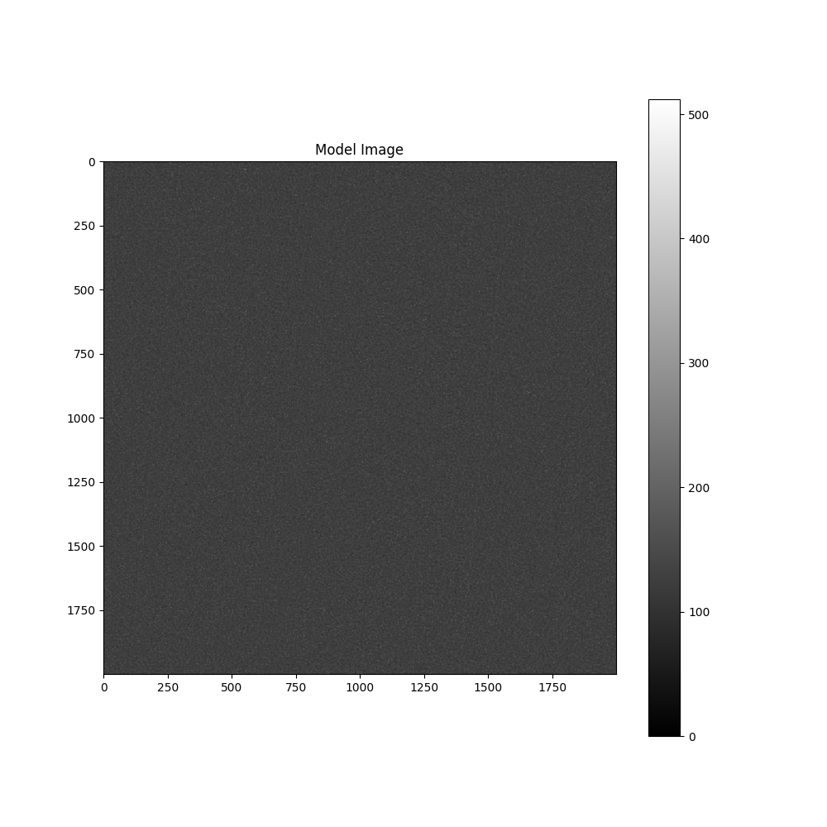
Problem 3

Slide 13
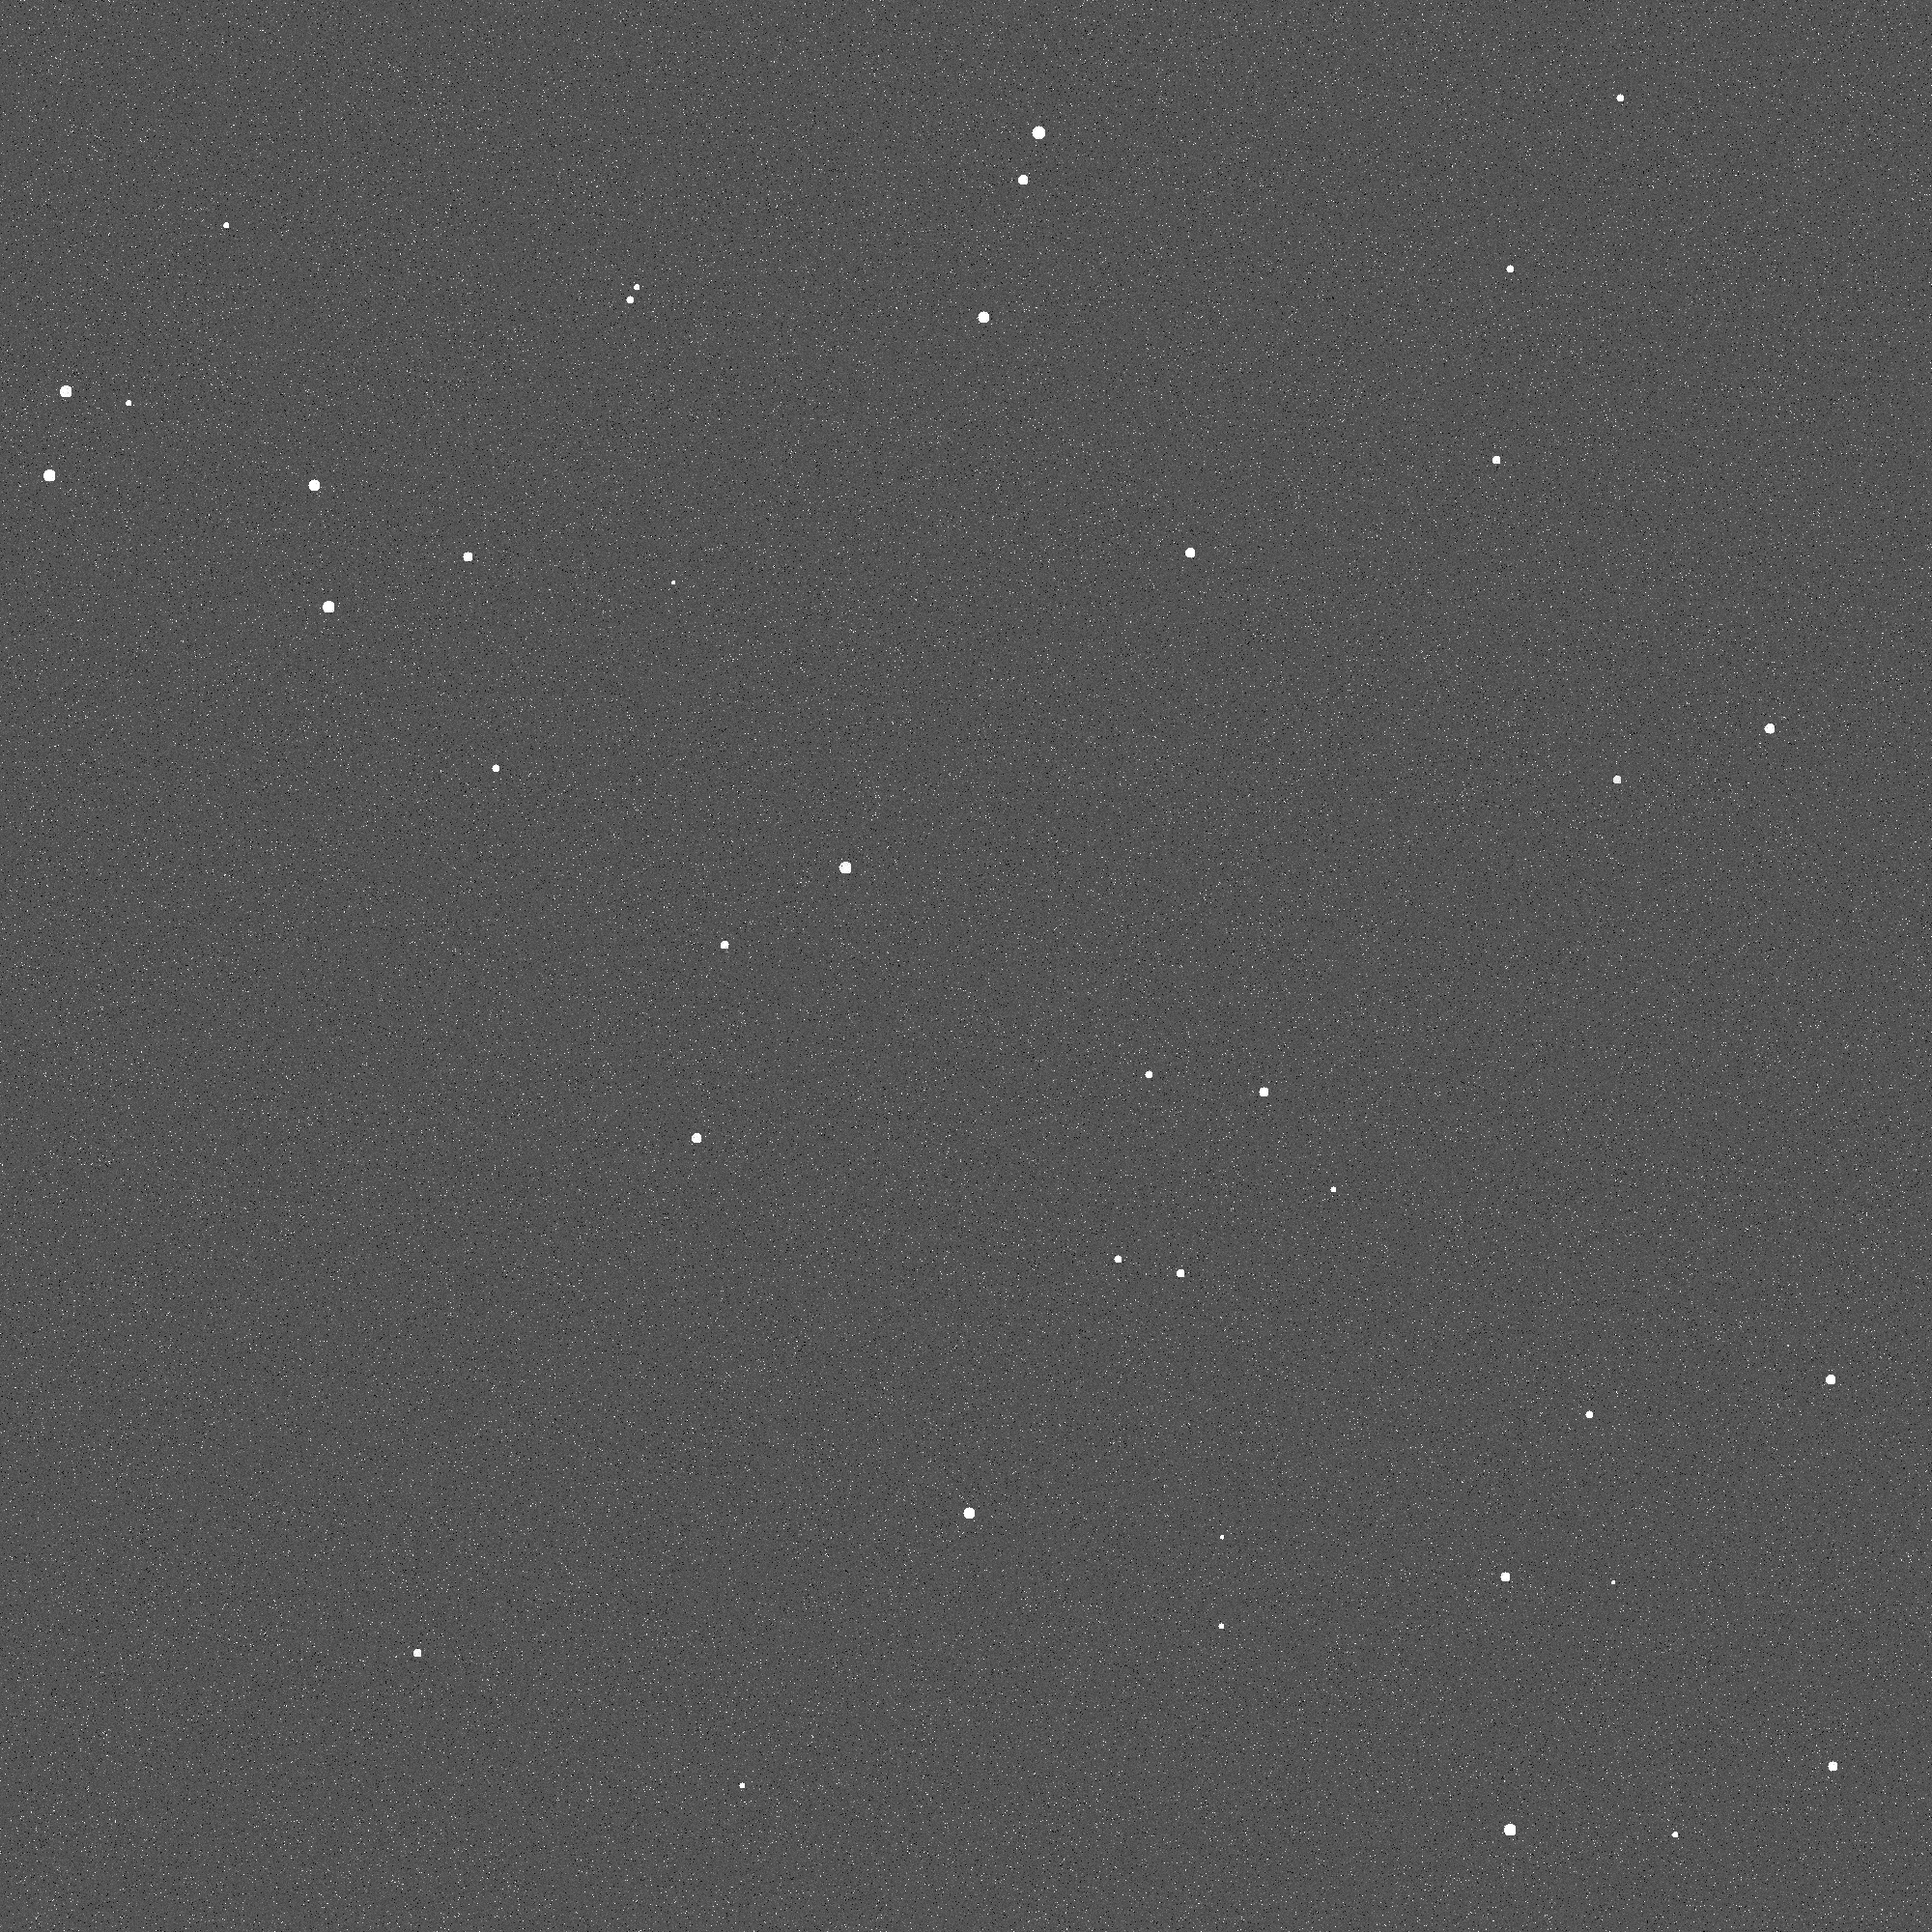
Solution 3 / Results 3

Slide 14
Способы улучшения наших решений

Slide 15
Спасибо за предоставленную возможность вновь окунуться в интересные для нас задачи

